Slide 1


앨범 시스템 역기획서
작성자 : 남상현

Slide 2





목차

Slide 3
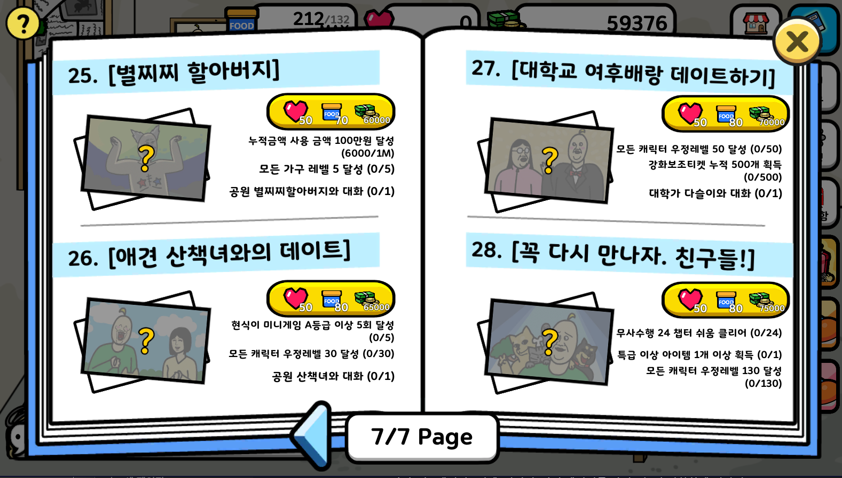
개요
앨범 UI 활성화 시 이미지
항목 | 설명
이름 | 앨범
개요 | 특정 조건을 만족하면 에피소드의 열람이 가능해지는 기능을 가짐
기획 의도 | ● 원작의 스토리를 전달 ● 에피소드 열람을 위한 조건을 제시하여 유저 에게 방향성 제시 ● 조건을 만족시켜 자원 수급

Slide 4
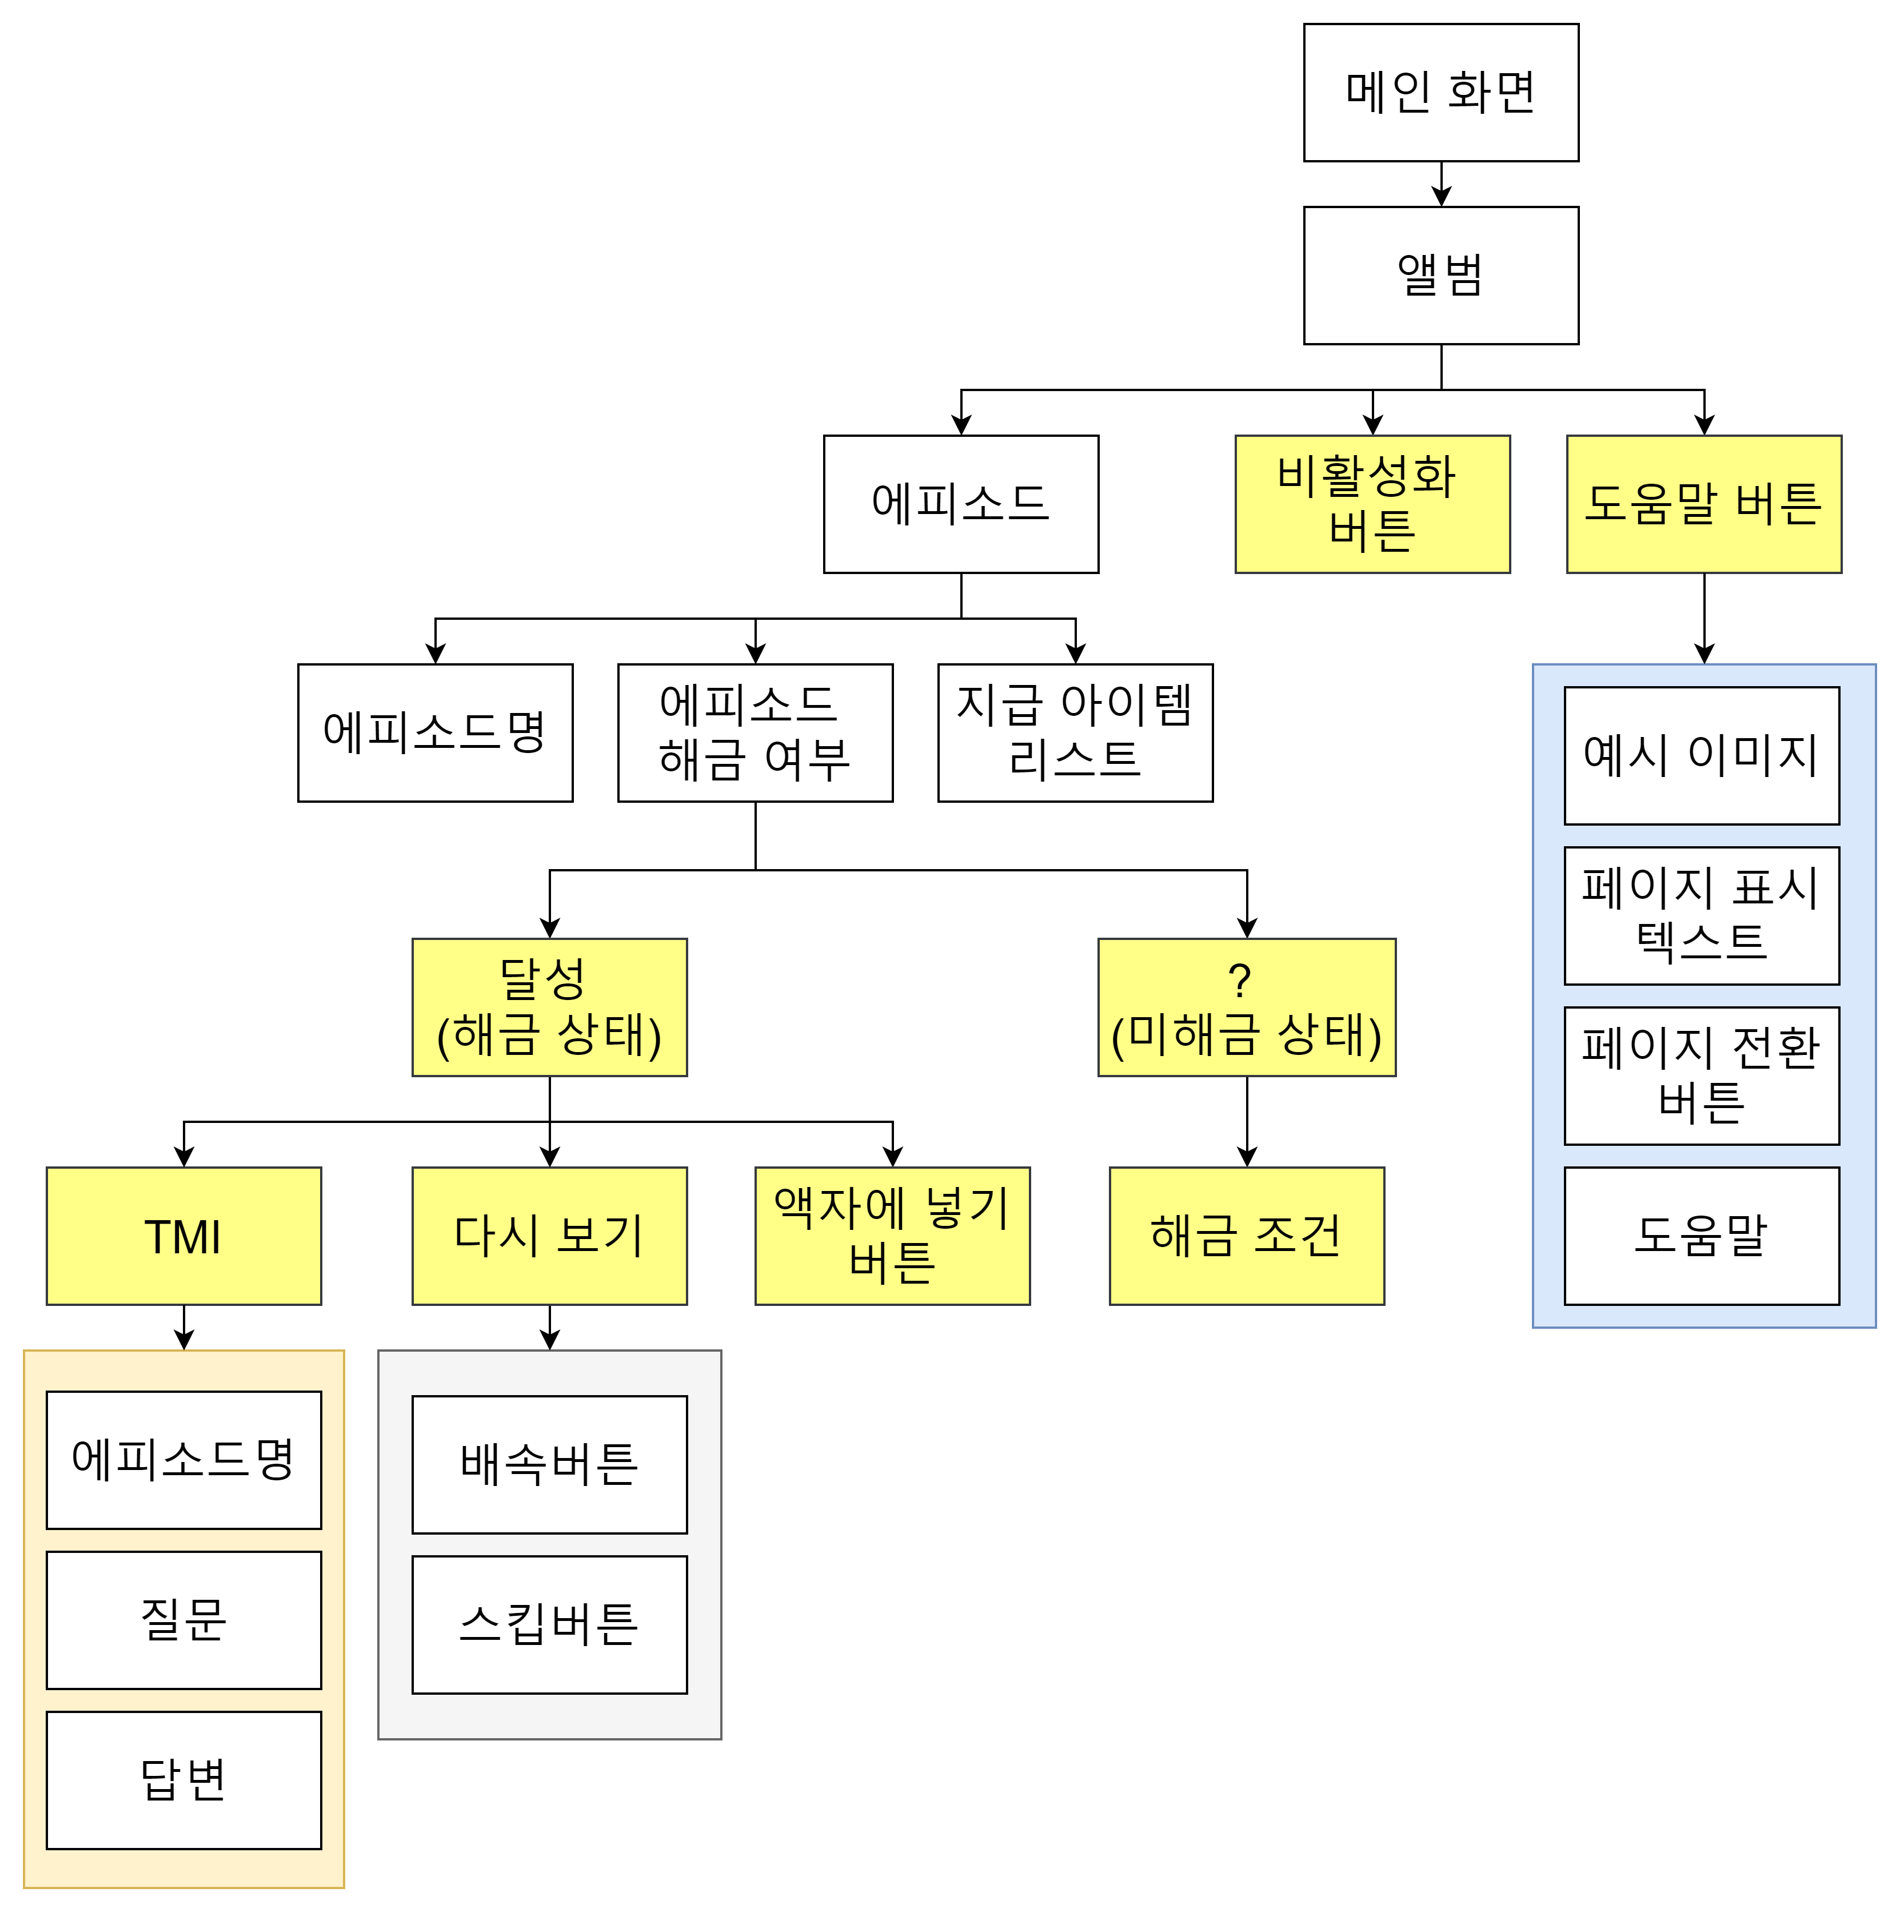
시스템 구성
앨범 구성도
항목 | 설명
비활성화 버튼 | 터치 시, 현재 활성화 되어 있는 패널을 비활성화
도움말 버튼 | 터치 시, 앨범의 구성요소들을 설명하는 패널 활성화
달성 (해금 상태) | 해금 조건을 만족 시 리워드 지급(잠긴 에피소드 해금, 아이템 지급, TMI, 다시 보기 버튼, 액자에 넣기 버튼 추가)
? (미해금 상태) | 해금 조건과 지급 아이템을 명시해둠
TMI | 터치 시, 특정 질문이 나오고 다시 한 번 터치 시, 유수민 작가의 답변을 띄워줌
다시 보기 | 터치 시 에피소드 이벤트 재 실행
액자에 넣기 버튼 | 터치 시 메인 화면에 있는 액자 오브젝트의 이미지 변경
해금 조건 | 아직 해금되지 않은 에피소드의 해금 조건을 텍스트와 아이콘으로 명시
앨범 구성요소

Slide 5
UI & 시스템 분석

Slide 6

UI & 시스템 분석

Slide 7
UI & 시스템 분석

Slide 8
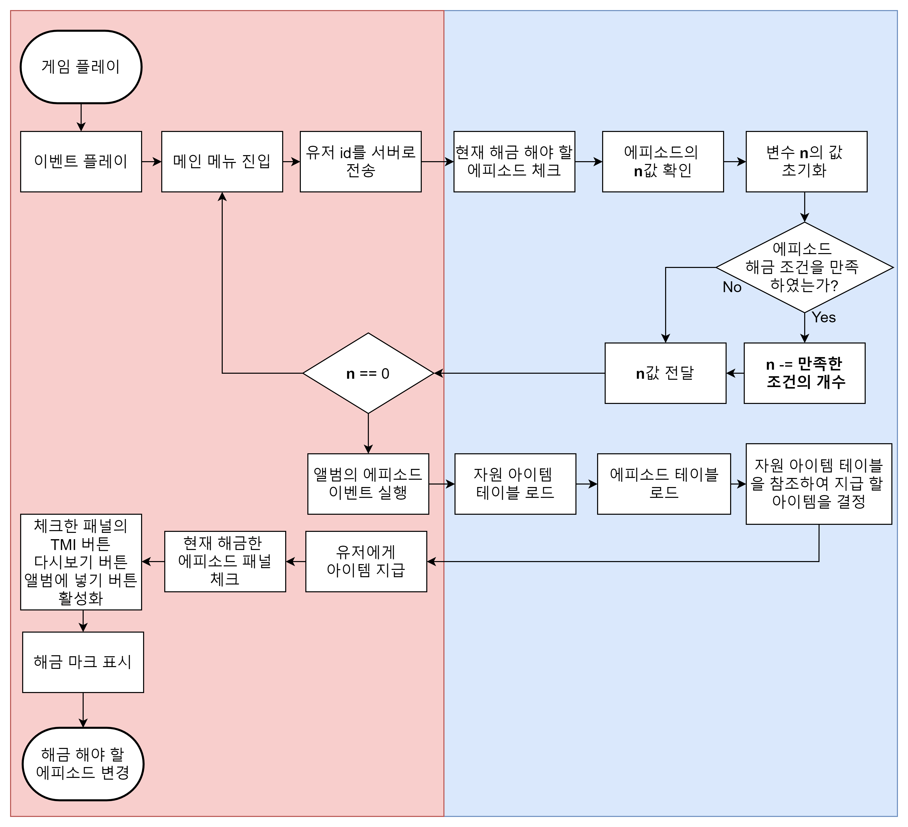
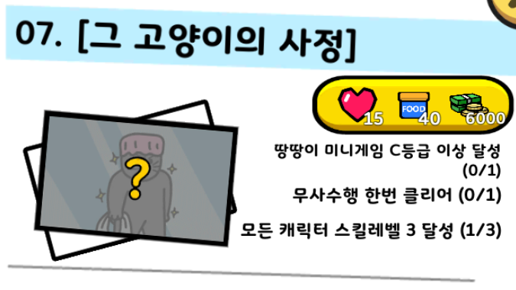
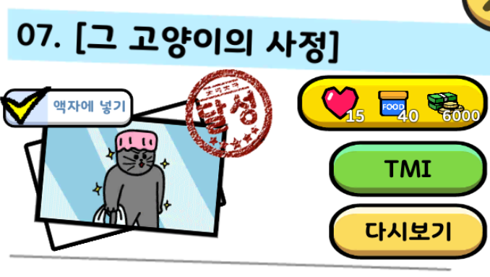
UI & 시스템 분석
레퍼런스 이미지
클라이언트(Client) | 서버(Server)
에피소드 해금 시스템 플로우 차트
항목 | 설명
변수 명 | n
변수 타입 | int
변수 설명 | 변수 n은 현재 에피소드의 만족되지 않은 조건의 개수 입니다.
변수 설명
에피소드
해금 시 변경

Slide 9
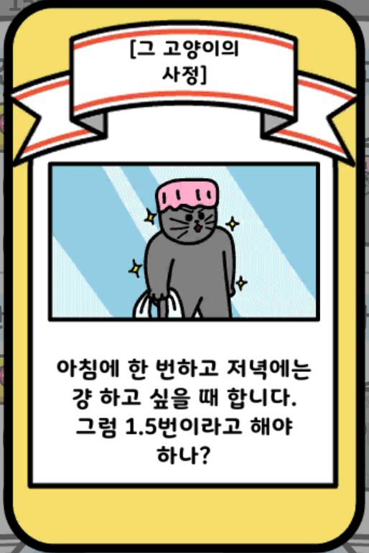
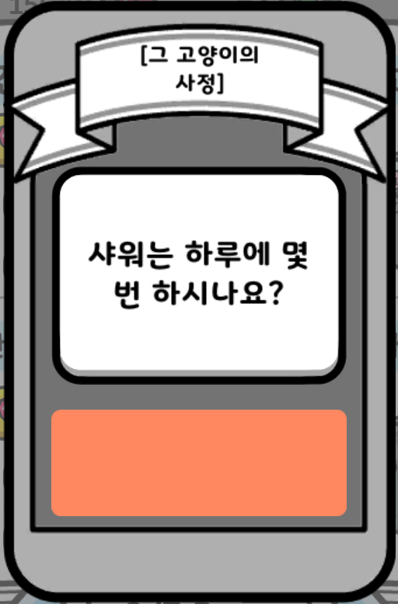
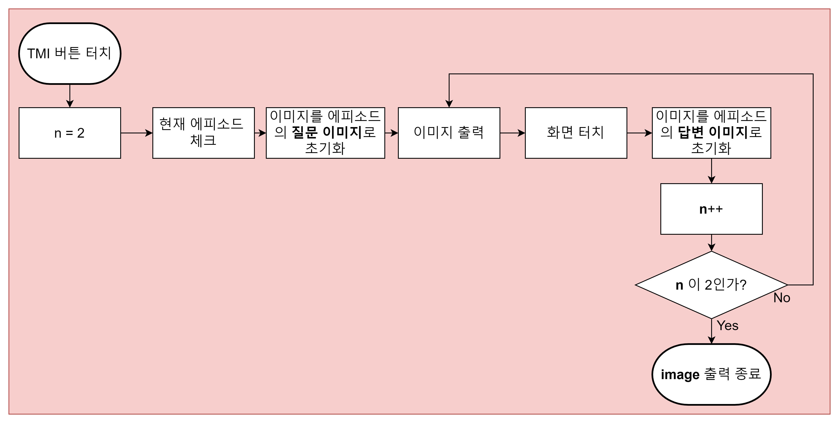
UI & 시스템 분석
레퍼런스 이미지
항목 | 설명
변수 명 | n
변수 타입 | int
변수 설명 | 변수 n은 유저의 터치 값을 체크하여 조건문에서 이미지 출력을 종료하기 위한 변수입니다.
변수 설명
클라이언트(Client)
TMI 시스템 플로우 차트
TMI 버튼 터치 시
출력되는 이미지
좌측에서 화면에서
터치 시 출력되는 이미지

Slide 10
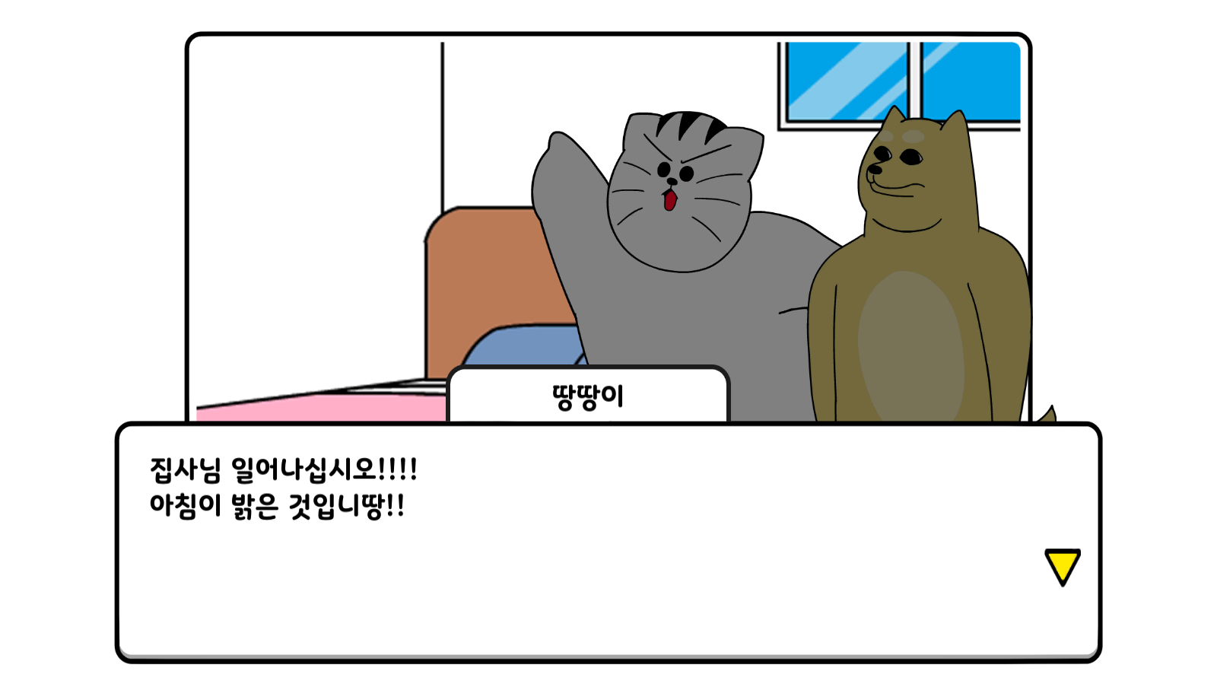
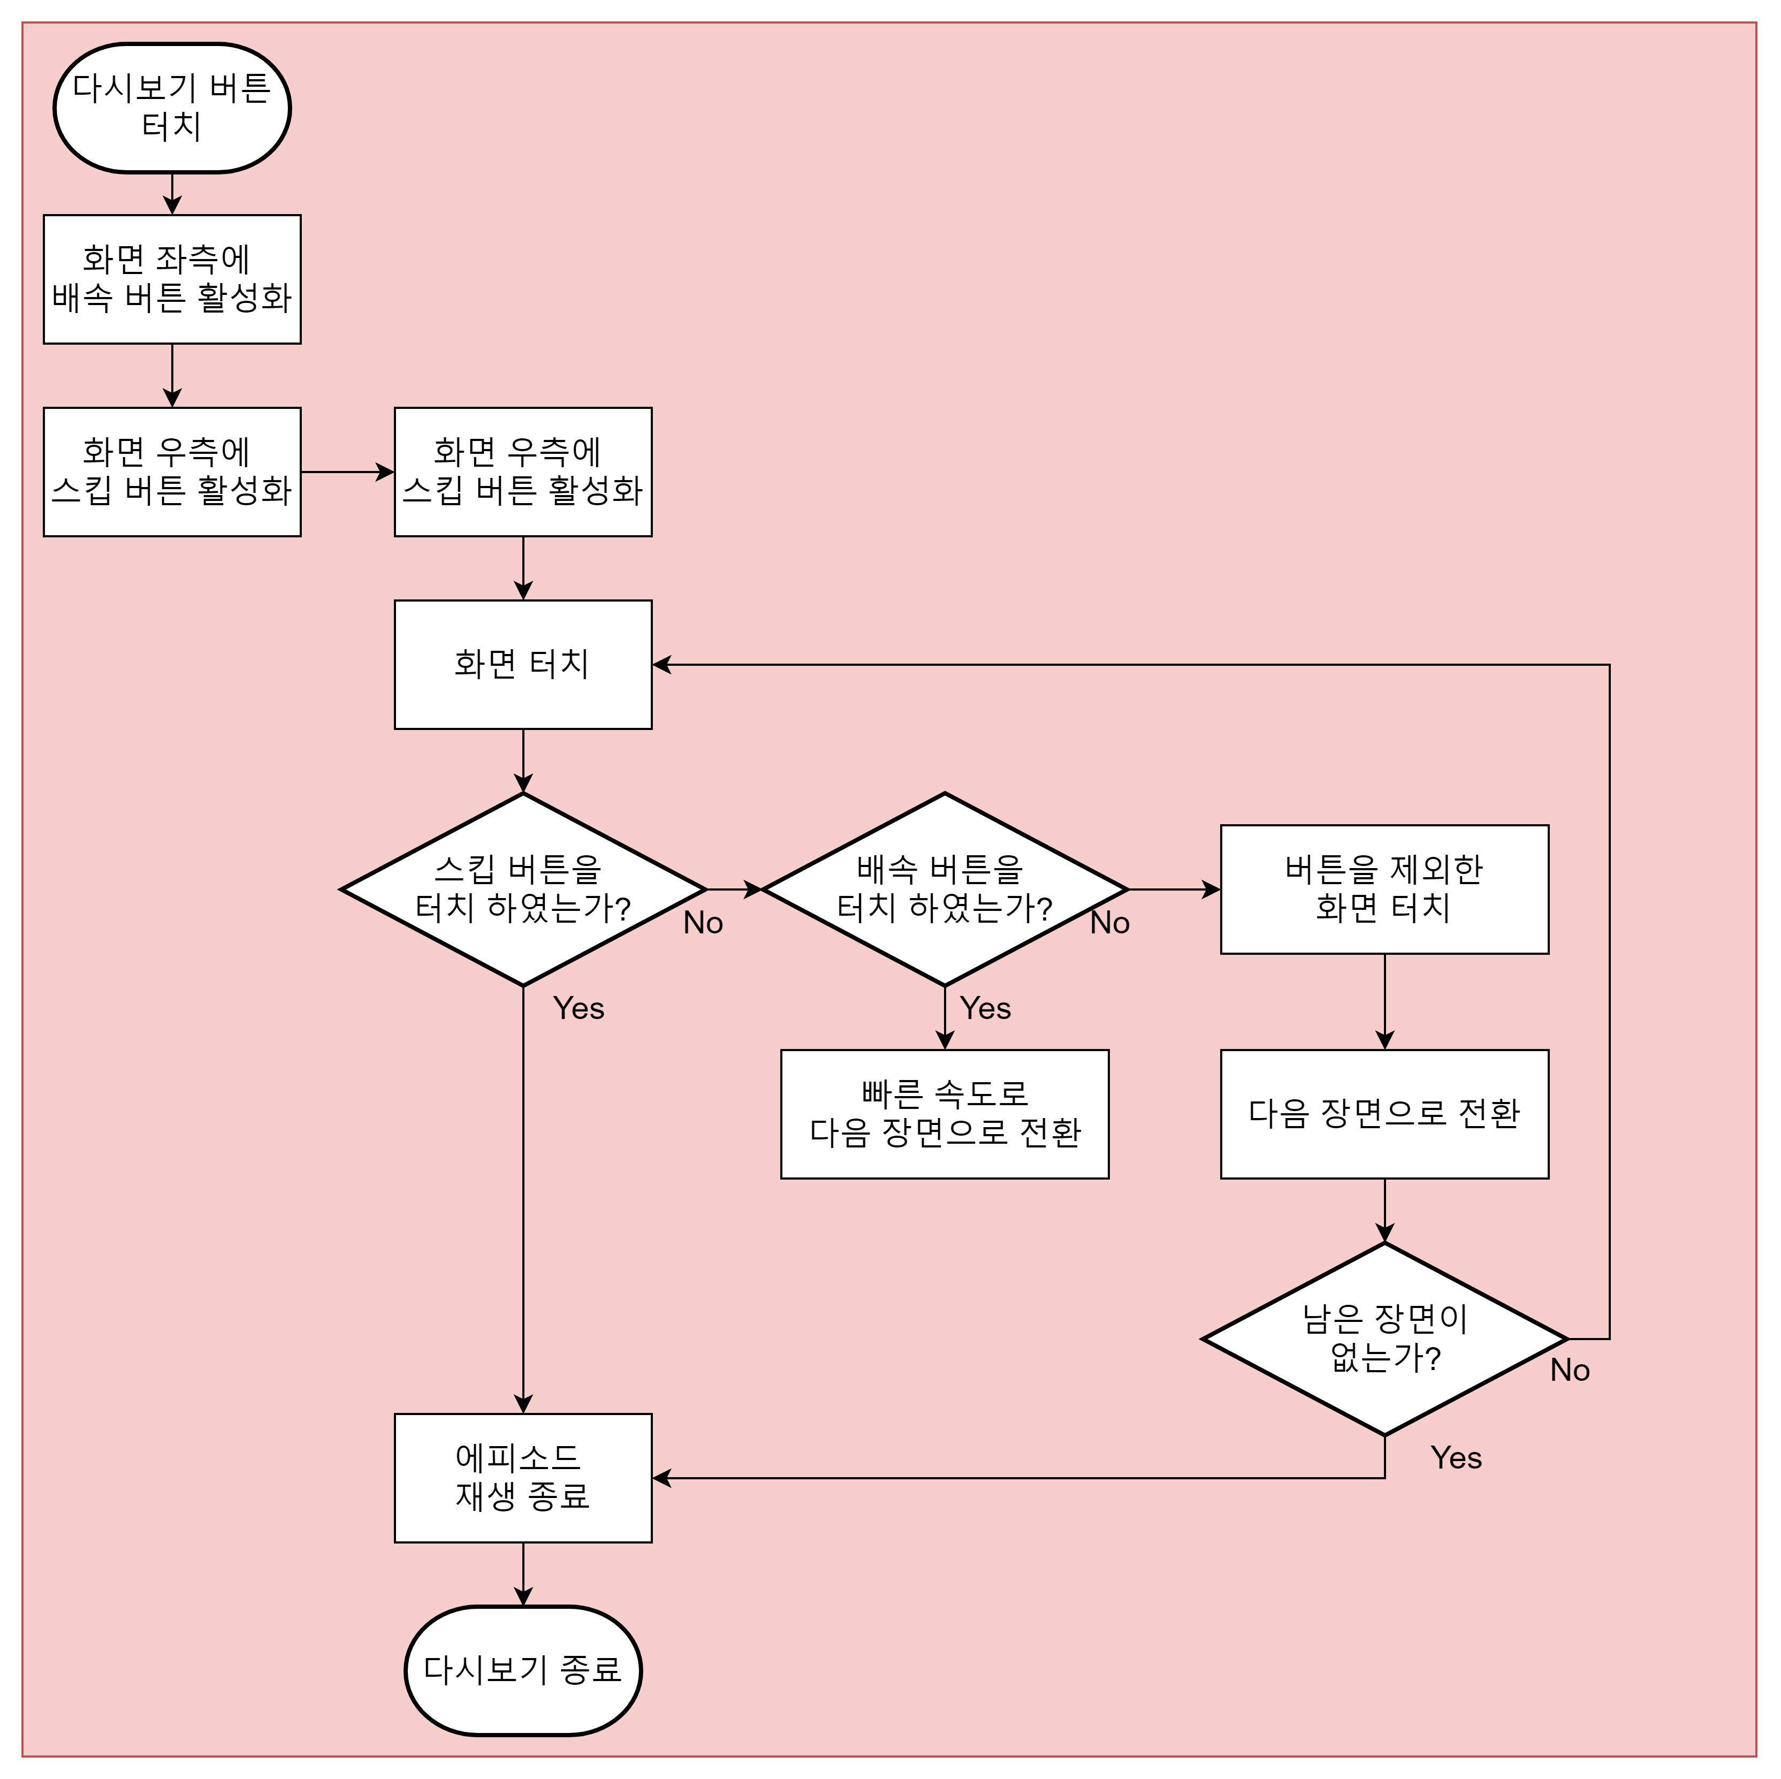
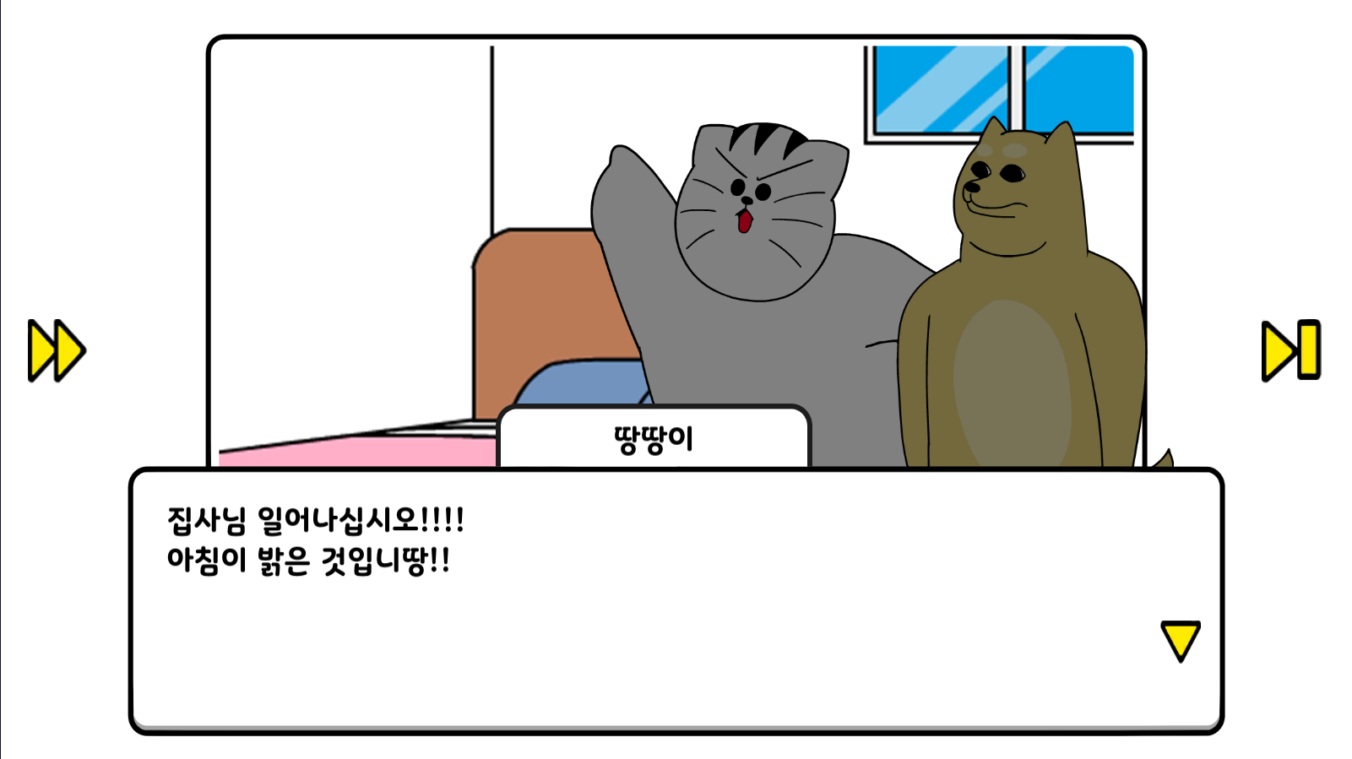
UI & 시스템 분석
레퍼런스 이미지
클라이언트(Client)
다시보기 시스템 플로우 차트
기존 에피소드 이벤트 실행 시
비활성화되어 있는 버튼들
다시보기 버튼 터치 시
활성화되는 버튼들

Slide 11
테이블
자원 아이템 테이블
item_id | item_name | item_icon
1001 | 통조림 | food_icon
1002 | 코인 | coin_icon
1003 | 큐브 | cube_icon
1004 | 돈 | money_icon
1005 | 하트 | heart_icon
1006 | 유수민 하트 | humanh_icon
1007 | 땅땅이 하트 | cath_icon
1008 | 현식이하트 | dogh_icon
1009 | 새대갈하트 | birdh_icon
1010 | 슘댱이하트 | mouseh_icon
1011 | 강화제 | enhancer_icon
1012 | 강화티켓 | upticket_icon
1013 | 강화보조티켓 | upsubticket_icon
1014 | 그루트초록나뭇잎 | greenleaf_icon
1015 | 그루트파란나뭇잎 | blueleaf_icon
1016 | 땅땅이 | cat_icon
1017 | 김현식 | dog_icon
1018 | 새대갈 | bird_icon
1019 | 슘댱이 | mouse_icon
1020 | 그루트 | tree_icon
1021 | 노트북 | labtop_icon
1022 | 수납장 | closet_icon
1023 | 책장 | bookshelf_icon
1024 | … | …
에피소드 테이블
eppisode_id | eppisode_name | give_item1 | item1_value | give_item2 | item2_value | give_item3 | item3_value | proviso1 | proviso2 | proviso3
10001 | 01. [길고양이보다 집고양이가 낫다] | 1016 | 1 | 1001 | 30 | 1004 | 10000 | none | none | none
10002 | 02. [집에서 개소리가 들린다] | 1017 | 1 | 1001 | 30 | 1022 | 1 | 100001 | none | none
10003 | 03. [새계 최고의 빡대가리] | 1018 | 1 | 1001 | 30 | 1021 | 1 | 100002 | none | none
10004 | 04. [자취방 물건이 자꾸 사라진다] | 1019 | 1 | 1020 | 1 | 1023 | 1 | 100003 | 100004 | none
10005 | 05. [고양이랑 중국집 간 썰 | 1005 | 5 | 1001 | 40 | 1004 | 5000 | 100005 | 100006 | 100007
10006 | 06. [개와 고양이의 은밀한 취미생활] | 1005 | 10 | 1001 | 40 | 1004 | 5500 | 100008 | 100009 | 100010
10007 | 07. [그 고양이의 사정] | 1005 | 15 | 1001 | 40 | 1004 | 6000 | 100011 | 100012 | 100013
10008 | 08. [니가 왜 거기서 나와 (상)] | 1005 | 20 | 1001 | 40 | 1004 | 6500 | … | … | …
10009 | 09. [니가 왜 거기서 나와 (하)] | 1005 | 25 | 1001 | 40 | 1004 | 7000 | … | … | …
10010 | 10. [안스타그램에서 인싸 되는 법] | 1005 | 30 | 1001 | 40 | 1004 | 7500 | … | … | …
10011 | 11. [짐벤저스 전설의 시작 (상)] | 1005 | 35 | 1001 | 40 | 1004 | 8000 | … | … | …
10012 | 12. [짐벤저스 전설의 시작 (중)] | 1005 | 40 | 1001 | 40 | 1004 | 8500 | … | … | …
10013 | 13. [짐벤저스 전설의 시작 (하)] | 1005 | 45 | 1001 | 40 | 1004 | 9000 | … | … | …
10014 | 14. [자취방에서 고기 구워먹기] | 1005 | 50 | 1001 | 50 | 1004 | 9500 | … | … | …
10015 | 15. [동물들이 단체로 동물병원 가기] | 1005 | 50 | 1001 | 50 | 1004 | 10000 | … | … | …
10016 | 16. [동물들이 아픈 주인 간호해주기] | 1005 | 50 | 1001 | 50 | 1004 | 15000 | … | … | …
에피소드 클리어 조건 테이블
proviso_id | include_episode | proviso_text | cNum | mNum | cNum, mNum 설명
100001 | 10002 | 유수민/땅땅이 대화 (cNum/mNum) | 0 | 1 | 변수명 | 변수타입 | 변수 설명
100002 | 10003 | 모든 캐릭터 미니게임 1회씩 플레이 (cNum/mNum) | 0 | 1 | cNum | int | 유저의 현재 진행 상태를 값으로 치환한 변수
100003 | 10004 | 책상/노트북/창문 이벤트 실행 (cNum/mNum) | 0 | 1
100004 | 10004 | 액자 사진 변경 (cNum/mNum) | 0 | 1
100005 | 10005 | 슘댱이/새대갈 대화 (cNum/mNum) | 0 | 1 | mNum | int | 조건의 클리어를 값으로 치환한 변수
100006 | 10005 | 땅땅이/김현식 우정레벨 1 달성 (cNum/mNum) | 0 | 1
100007 | 10005 | 골목 중국집 이벤트 3회 (cNum/mNum) | 0 | 3
100008 | 10006 | 모든 캐릭터 우정레벨 1 달성 (cNum/mNum) | 0 | 1

Slide 12
읽어 주셔 감사합니다!

